Slide 1
一、直接耦合放大电路的零点漂移
5.1 概述
输入短路，输出出现忽大忽小、忽快忽慢不规则的摆动，称零点漂移现象。引起零点漂移的外界因素有三种：
1) 时间漂移
这是由于晶体管和其它元件的参数本身的老化作用引起的，这属于元器件的制造工艺与质量问题，与电路的设计无关，在实际工作中，除了选用质量稳定的器件外，还应对其进行加电、加温老化，一般需经24小时，甚至更长时间。

Slide 2
2) 温度漂移
主要是由于晶体管的参数随着环境温度的变化而变化所产生的。
3) 电源电压变化引起的零漂
这种漂移可以认为是当电源电压变化时，电路的直流电平配置受到某种破坏而导致输出零点的变动。

Slide 3
温度漂移（温漂）
温度变化是产生零漂的主要因素，也是最难克服的。
在多级直接耦合放大电路中，由于各级直流电平相互影响，使电路中任何一级的漂移电压和有用信号一起通过直接耦合电路传到下一级，经逐级放大后传到输出端，在输出端很难区分有用信号和漂移电压，这样使电路无法正常工作。级数越多放大倍数越大，零点漂移现象就越严重，对于一个多级放大器，第一级的零点漂移，经后级放大后影响尤为严重。

Slide 4
温度漂移（温漂）
衡量一个放大器的零点漂移，不能只看它的输出电压漂移的程度，还要看放大器的放大倍数有多大。
例如：A_{v1}=50，A_{v2} =5，输入信号相等， △v_{i1}=△v_{i2}=10mV，则△v_{o1} =500 mV， △v_{o2} =50 mV ,又设输出漂移电压大小相等都为100mV 。
对于放大器1，其输出端的信号分量大于漂移分量，信号能被检测出来，而对于放大器2，其输出端的信号分量小于漂移分量，就很难把信号检测出来。

Slide 5
温度漂移（温漂）
可见，虽然两个放大器输出端的漂移分量相等，但由于其放大倍数不同，其质量是不一样的，所以，为了准确地衡量放大器性能的好坏，一般把输出端的漂移量折算到输入端，在输入端比较漂移的大小。
定义输入漂移电压为=
一个高质量的直接耦合放大器应该具有高的电压增益和小的零点漂移。高的电压增益与小的零点漂移是放大器的主要矛盾，为了获得高的电压增益，可以增加级数，但同时也增加输出漂移电压；为了减少零点漂移，引入负反馈，又减少放大倍数。
输出漂移电压
电压放大倍数

Slide 6
二、抑制零点漂移的措施
1、选用优质元件
选用温度稳定性好的元件，对三极管来讲，硅管的I_{CBO}比锗管少得多，而它们的温度系数大致相同，所以，硅管的温度稳定性好。一般情况下，放大电路的前级应选用硅管，这种方法只能部分地减少漂移。
2、采用温度补偿电路
3、采用差动放大电路
不是设法减少每一级放大器所产生的零点漂移，而是采用特殊形式的电路使漂移电压互相抵消，即对零点漂移放大倍数小，而对有用信号有很大的放大倍数。

Slide 7
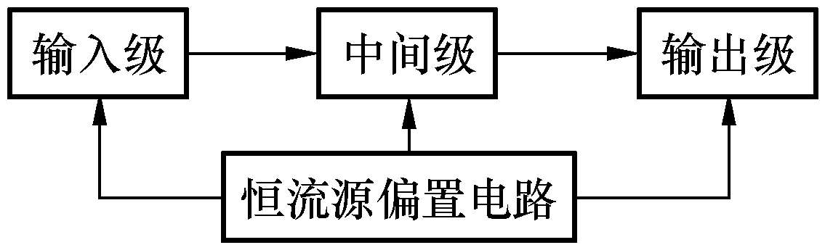
三、集成运算放大器的组成
集成运放一般由偏置电路、输入级、中间级和输出级4部分组成。另外，还有电平移动电路、短路保护电路等部分。

Slide 8
① 偏置电路：采用恒流源，向各级提供稳定的静态电流。
② 输入级：采用差动放大器，减小零漂，提高输入电阻。
③ 中间级：采用一至两级直接耦合放大器，提供足够的电压放大倍数。
④ 输出级：采用功率放大器，提高集成运放的带负载能力，向负载提供一定的功率。

